Slide 1
STRES YÖNETİMİ 4.STRESİN ÖRGÜTSEL NEDENLERİ

Slide 2

ÖRGÜTSEL STRES
Her örgüt yapılan işe, kullandığı teknolojiye, çevresel koşullara, üyelerinin eğitim ve deneyimlerine, örgüt içi gruplaşmalara, çatışmalara, örgütün yarattığı iklime ve öteki etmenlere göre stres kaynakları geliştirir. Örgütlerde ortak olan nedenlere bağlı stres kaynaklarının yanında yalnızca örgüte ya da yalnızca o işten kaynaklanan stresli durumlarda vardır.

Slide 3
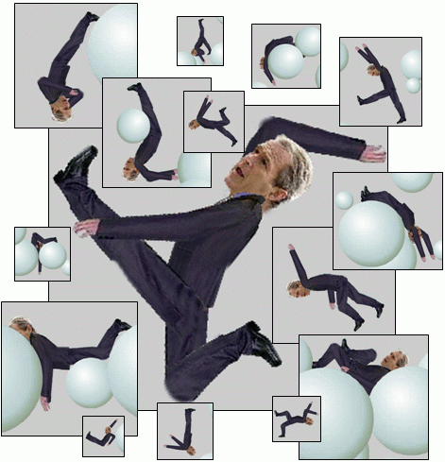
ÖRGÜTSEL STRES KAYNAKLARI
Örgütsel Politikalar
Adaletsiz veya yetersiz performans değerlendirme
Adaletsiz ödeme
Keyfi ve belirsiz politikalar
İşin dönerli olarak verilmesi
İdealist iş tanımları

Slide 4
Örgütün Yapısal Özellikleri
Merkezilik
Karara katılmada yetersizlik
Gelişme veya ilerleme fırsatının azlığı
Aşırı biçimsellik
Emeğin bölünmesi ve aşırı uzmanlaşma
Örgütün, birimlerin birbirine bağımlılığı

Slide 5
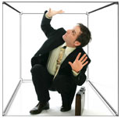
Fiziksel Koşullar
Radyasyon
Kalabalık çalışma koşulları
Özel yaşam
Aşırı gürültü
Sıcak ya da soğuk ortam
Zehirli maddeler
Hava kirliliği
İş kazaları ve yetersiz aydınlatma

Slide 6
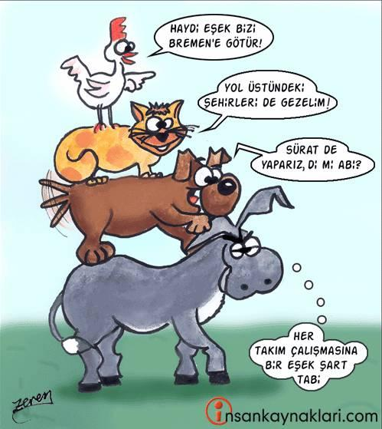
Örgütsel Süreçler
Zayıf iletişim
Performansa ilişkin dönüt
eksikliği veya zayıflığı
Amaçların belirsizliği veya çatışması
4. Yetiştirme programları

Slide 7
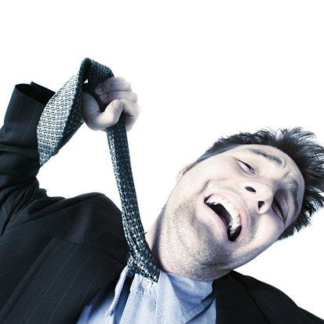
ÖRGÜTSEL STRES KAYNAKLARI
İş gerekleri ve rol özelliklerine ilişkin stres kaynakları ise şöyledir:
Çalışma koşulları
Kalabalık
Gizliliğin korunamayışı
Mekan düzenlemesinin kötü oluşu
4.Zehirli kimyasal maddelerin varlığı

Slide 8
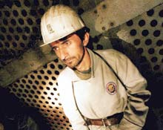

İş koşulları
Güvenlik tehlikesi
Hava kirliliği
Radyasyon

Slide 9

Kişiler arası ilişkiler
Adaletsiz veya saygısız denetçiler
Kabul ve tanınma yoksulluğu
Güven yoksulluğu
Yarışma
Temsil sorumluluklarında güçlük
Gruplar arası ve grup içi çatışmalar

Slide 10

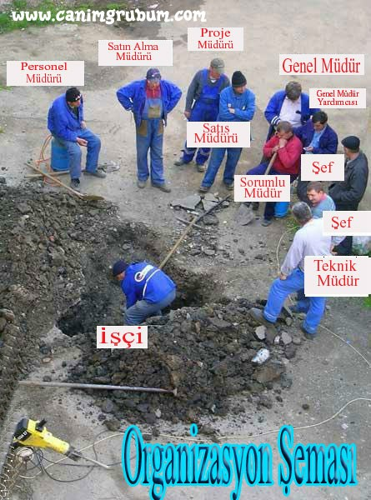
İş gerekleri
Tekrarlı çalışma
Zaman baskısı ve iş teslimatı
Beceri gereğinin azlığı
Başka kişilerden sorumlu olma
5.Eksik veya fazla istihdam

Slide 11

Rol özellikleri
Rol çatışması
Rol belirsizliği
Rolün az veya fazla oluşu
Rol-statü uyumsuzluğu

Slide 12
Bireysel etmenli stres kaynakları
İşkolik olma
İyimserlik- kötümserlik
Gerilime tahammül düzeyi
Nevrotik kişilik
Endişe
Yetenek
Orta yaş bunalımı

Slide 13
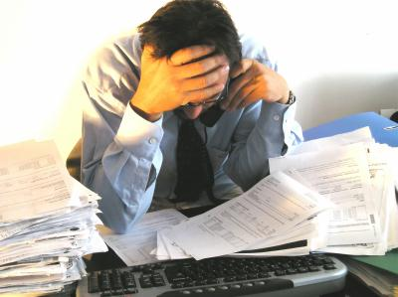
STRESİN ÖRGÜTSEL ETKİLERİ
İşe geç gitme
Devamsızlık
Personel devri
İş performansı

Slide 14

Devamsızlık maddesinin detaylı nedenlerini görelim:
Yaş durumu
Aile durumu
İşyerinin uzaklığı
İşyerinde uzun süreden beri çalışma
Öğrenim derecesi ve monotonluğun etkisi:
Dönemsel faktörlerin etkisi:
Günlük çalışma sürelerinin etkisi
Ücret miktarlarının ve ödeme biçimlerinin etkisi
Hastalık sigortalarının etkileri:
İşgörenin içinde bulunduğu çalışma grubu

Slide 15

ÖRGÜTSEL STRESİN AZALTILMASINDA YÖNETİCİLERE DÜŞEN GÖREVLER
İşi zenginleştirerek düzenleme
Destekleyici bir örgüt iklimi yaratma
Rol çatışmalarını önleme
Örgütsel rolleri daha açık duruma getirme
Fiziksel düzenlemeler yapma
İş yükünde dengeyi kurma
İletişimi güçlendirme
Çalışanları teşvik etme
Çalışanların kararlara katılmasını sağlama

